Slide 1
“Una propuesta MDA para el soporte de aplicaciones RIA”
Alumno: Iván María López
Tutores
Ing. Magalí González
Msc. Ing. Nathalie Aquino
Notes:
Numero de paginas a las diapositivas

Slide 2
Agenda
Las Rich Internet Applications (RIA).
Model Driven Development (MDD) para las RIA.
Model Oriented Web Aproach (MoWebA).
La capa de Presentación de MoWebA y la nueva propuesta de extensión.
Transformación de modelo a texto (M2T) para la plataforma destino jQueryUI y jQuery Validation Plugin,.
Ilustración de la propuesta de extensión.
Conclusión y trabajos futuros.
Notes:
Para cubrir algunas características RIA de las presentaciones enriquecidas y de la lógica de negocios en el lado cliente
Extansión de la capa de presentación de MoWebA.
Propuesta de transformación de modelo a texto.
Sacarle los puntos a las frases.

Slide 3
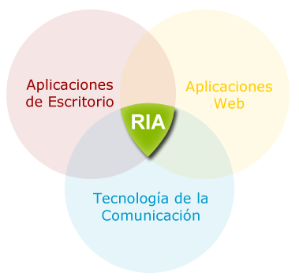
Rich Internet Applications (RIA)
Almacenamiento de los datos.
Lógica de negocio.
Comunicación entre el cliente y el servidor.
Presentaciones enriquecidas.
Notes:
Muy largo.
Explicar solo la lógica de negocios y la presentación.
No se vé la negrita.Agregar alguna animaicón para resaltar la lógica de negocio y presentaciónes enriquecidas.
Dos palabras acerca de lógica de negocios y presentaciones enriquecidas. (reestructurar

Slide 4
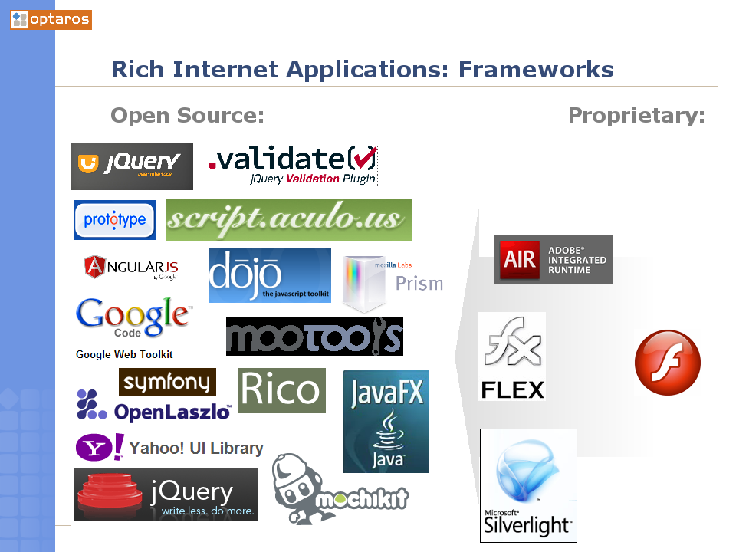
Herramientas para el desarrollo de las RIA
Notes:
Se usan open source y estoas porque…
Dar pié a MDD y MDA
En DEI se viene …,

Slide 5
Principales enfoques de desarrollo Web basado en modelos para las RIA
Características versus metodologías |  | OOHDM-RIA | OOH4RIA | WebML - RIA | Patrones con UWE | Patrones OOWS | UWE-R | UWE + RUX
Almacenamiento en el lado del cliente |  | - |  | si | - | - | - | -
Lógica de negocio en el lado del cliente | Operaciones complejas | - | - | si | - | - | - | -
 | Operaciones específicas del dominio | - | - | - | - | - | si | -
 | Validación local | si | si | si | - | - | - | si
Presentaciones enriquecidas | Manejo de eventos en el lado cliente | - | - | si | si | si | si | si
 | Widgets | si | si | - | si | si | si | si
 | Paradigma de página única | si | si | si | si | - | - | si
 | Contenido multimedia | - | si | - | - | - | si | si
Comunicación cliente servidor | Sincronización de datos | - | - | si | - | - | si | si
 | Obtención de actualizaciones parciales de página | si | si | si | si | si | si | si
 | Push y Pull | - | - | si | - | - | si | -
Notes:
No hablar mucho del cuadro y citar que ya se ha presentado en la primera parte de la tesis.
El porque del estudio de metodologías…

Slide 6
Análisis de las metodologías
Cobertura incompleta a las características RIA
Lenguaje de modelado no estándar.
Modelos PIM con detalles de alguna plataforma destino.
Notes:
- he allí la necesidad de proponer extensiones a tales metodologías o bien promover nuevas
- moderado por una comunidad (como UML)

Slide 7
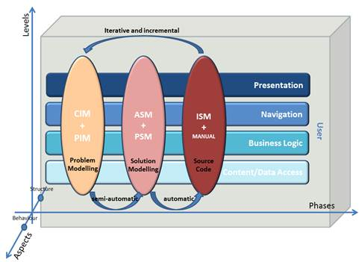
Model Oriented Web Aproach (MoWebA)
Notes:
Se habló demasido

Slide 8
Aportes principales del trabajo
Extensiones a la capa de presentación
Reglas de transformación
Ilustración
Notes:
Entonces lo que se hizo en este trabajo, fue …
…,
Scope , restricciónes, y los aportes
Extendimos la capa de presentación
y estos fueron los aportes.

Slide 9
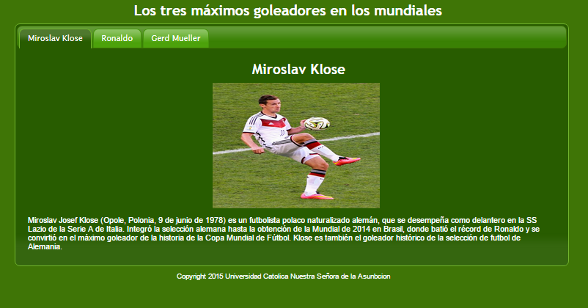
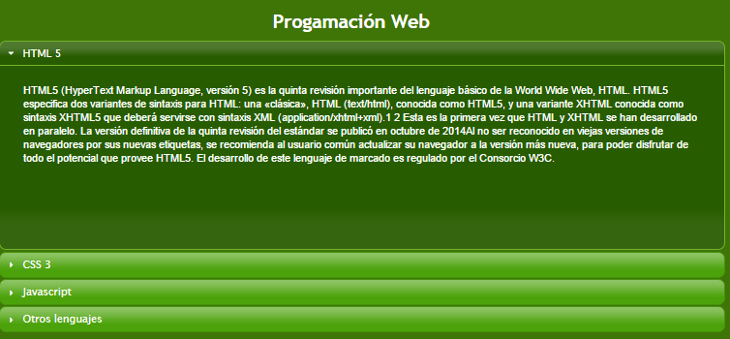
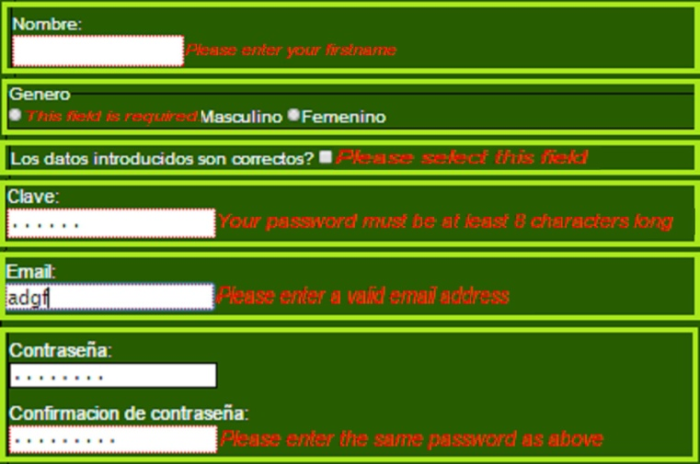
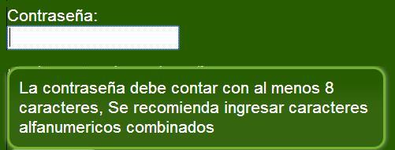
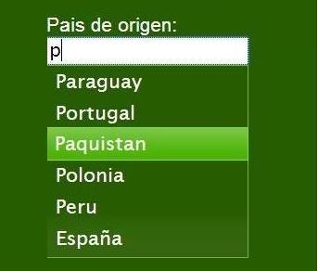
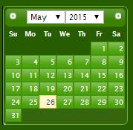
Widgets y Live Validation
Notes:
No explicar demasiado los widgets.

Slide 10
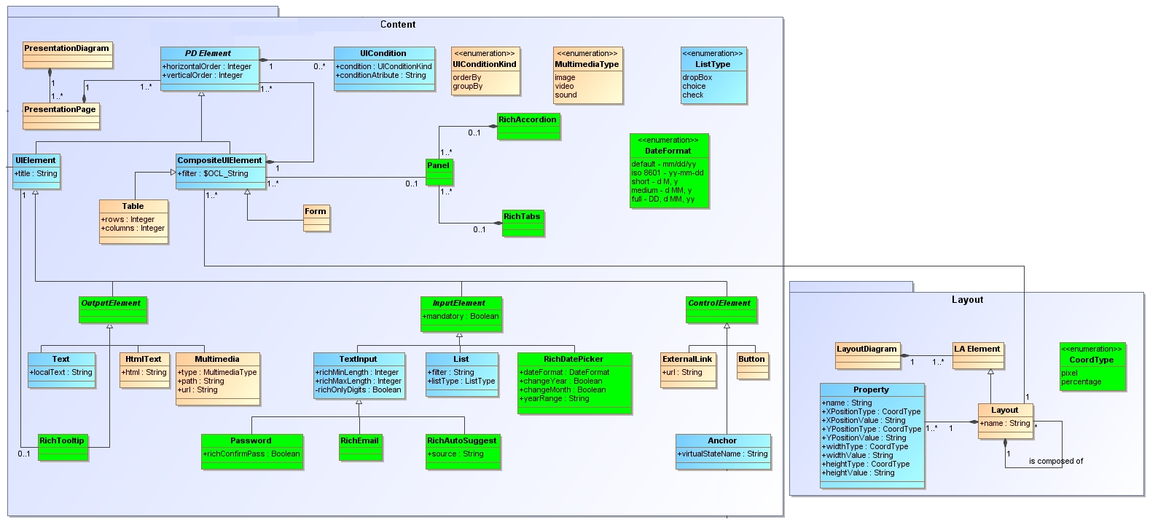
Extensiones al Metamodelo de Contenido y Estructura de MoWebA
Notes:
Hablar primero de los colores. Utilizar el espacio en blanco
Explicar de arriba abajo.
Organizar los elementos en 3 tipos

Slide 11
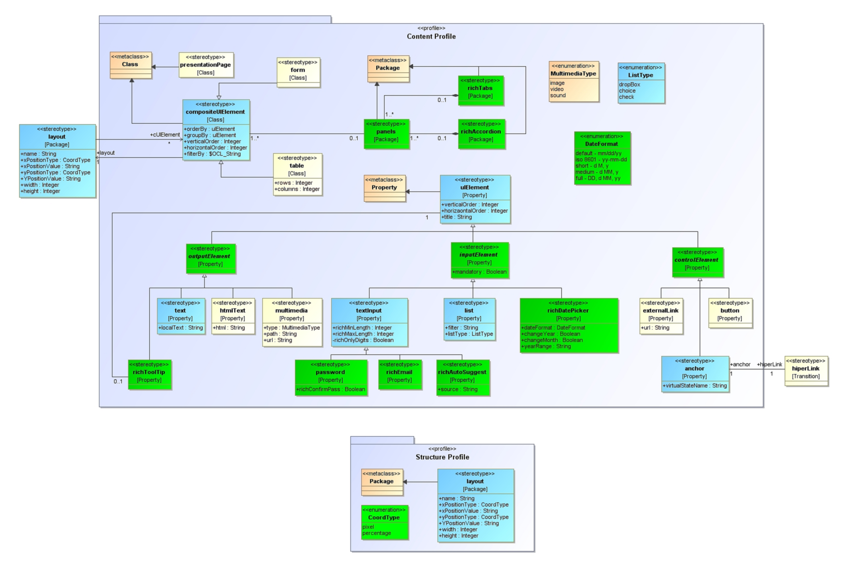
Extensiones a los Perfiles de Contenido y Estructura de MoWebA
Notes:
Podria sacarse

Slide 12
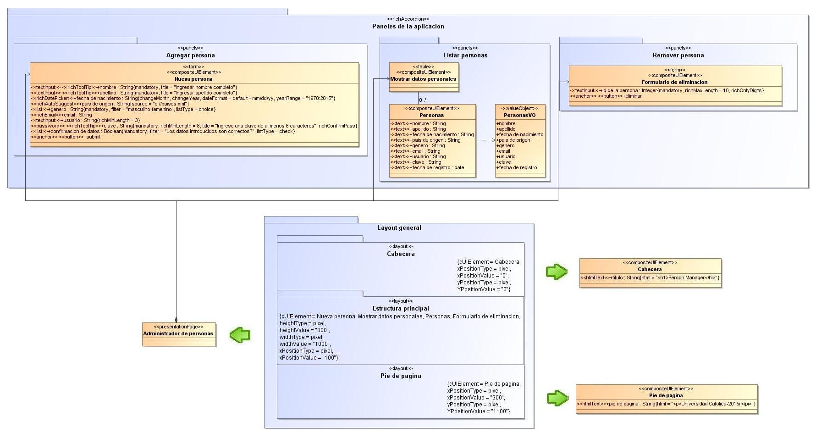
PIM de ejemplo con MoWebA
Notes:
Cambiar el orden, primero la interfaz(explicar un poco), luego el PIM

Slide 13
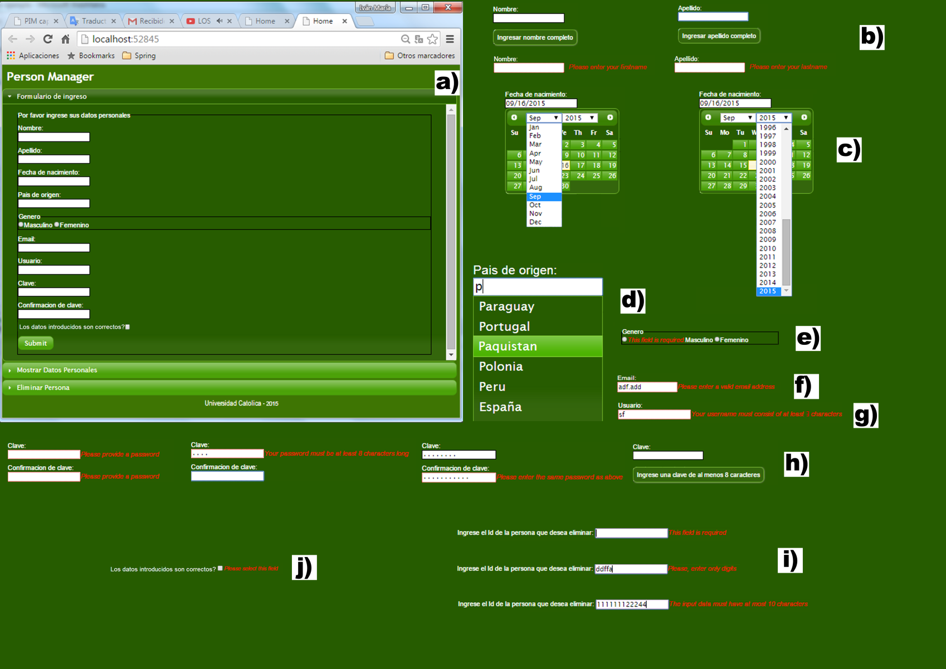
Interfaz obtenida a partir del PIM de ejemplo

Slide 14
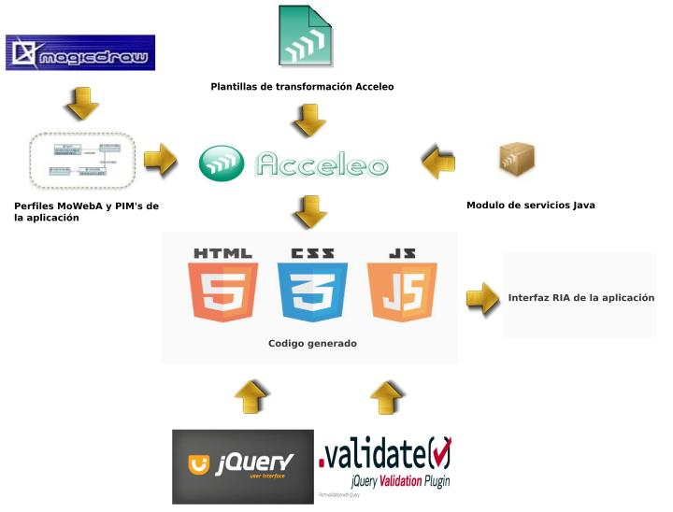
El enfoque utilizado con MoWebA para la generación de interfaces enriquecidas
Notes:
Resaltar a medida que se avanza en la explicación.

Slide 15
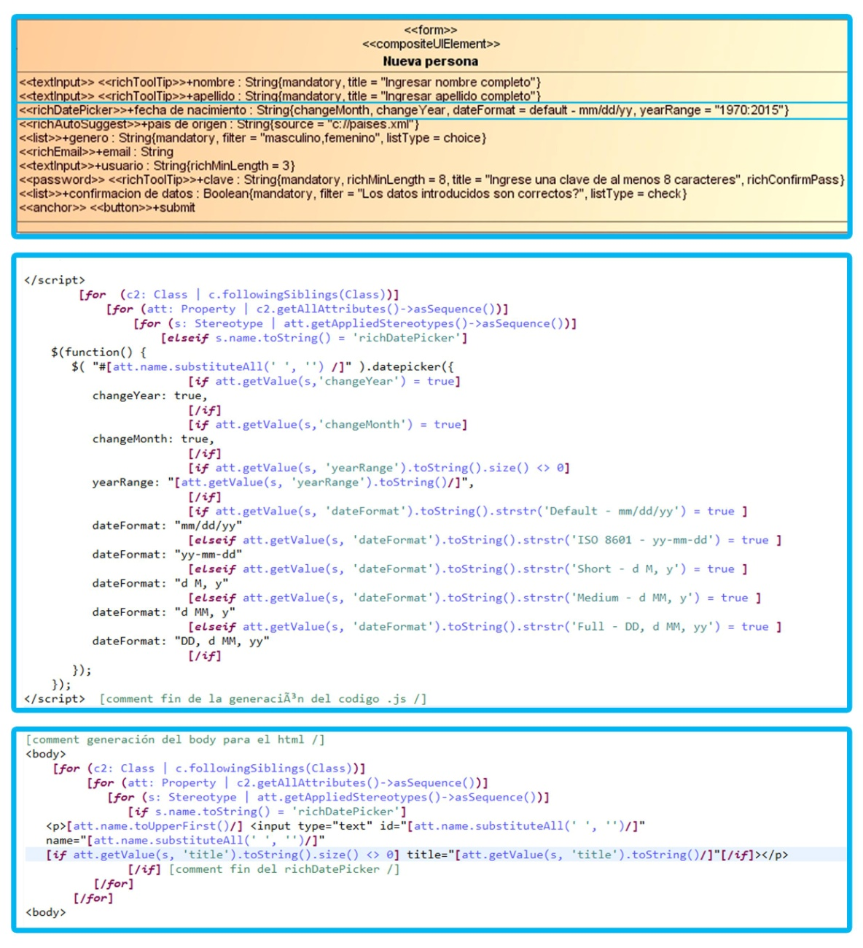
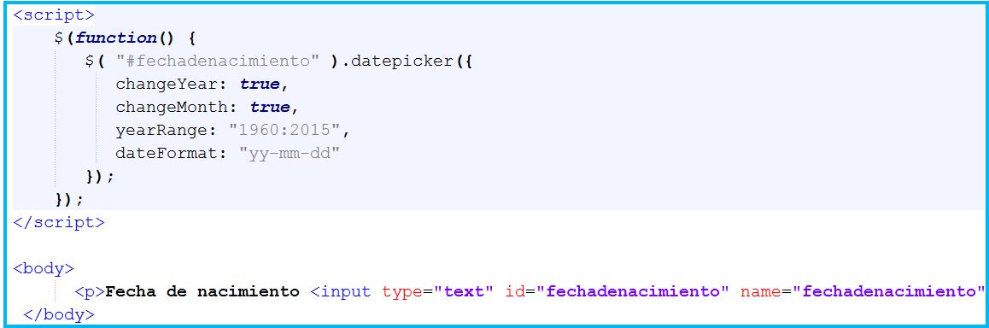
Ejemplo de transformación
Notes:
Recordar el richPicker PIM y interfaz
Nada tecnico.

Slide 16
Ilustración de la propuesta
Notes:
Se diseñó el toy problem Person Manager y se separó el problema en 2 unidades de análisis.
Se elaboraron las preguntas de investigación de interés y se identificaron las variables de medición para la colección de los datos
Se colectaron los datos en base a las mediciones hechas
Se analizaron los datos colectados y reportaron los resultados
Porque una ilustración y no un caso, ..Runeson.
Esplicación general del Person Manager.

Slide 17
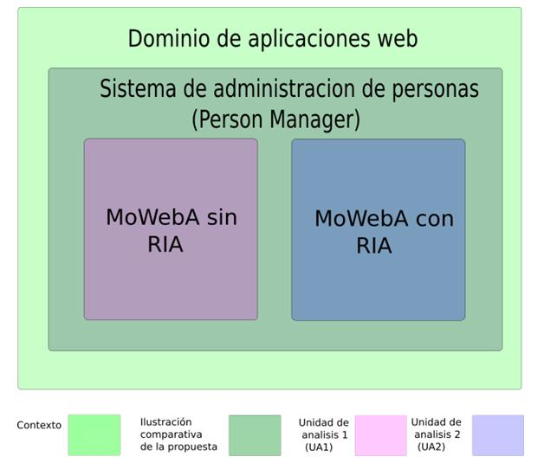
El caso y las unidades de análisis
Notes:
Más sintético.
Explicación de arriba y abajo.

Slide 18
Preguntas de investigación
Notes:
Tenemos 5 PI. A continuacion veremos 1 por 1 con sus análisis correspondiente.

Slide 19
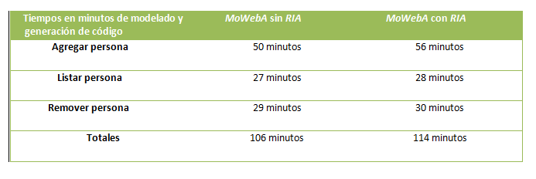
PI1: ¿Consume una mayor cantidad de tiempo modelar la aplicación aplicando MoWebA con RIA que MoWebA sin RIA?
Notes:
Conclusion abajo, Metodo A % mas que Metodo B. del total..

Slide 20
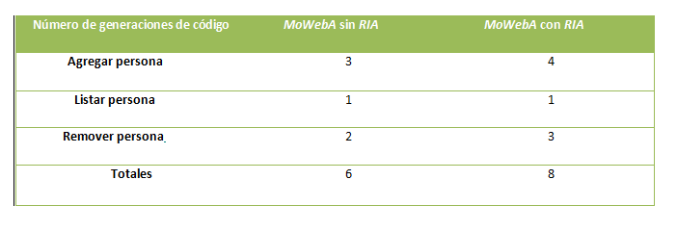
PI2: ¿Para cuál de los enfoques es necesaria una mayor cantidad de generaciones de código para obtener la interfaz de usuario final?
Notes:
Una vez que los modelos de la aplicación se encontraban listos, el siguiente paso era generar código fuente a partir de ellos. Cuando a alguno de los modelos le faltaba definir alguna propiedad para alguno de sus elementos, entonces el código fuente generado en primera instancia, no reflejaba el resultado esperado. En estos casos iterativamente se volvía a hacer los cambios al modelo y luego se generaba de vuelta la aplicación. Un leve incremento en el número de generaciones para el enfoque MoWebA con RIA se pudo apreciar de los datos recabados, con respecto a MoWebA sin RIA, en donde las vistas Agregar Persona y Remover Persona incurrieron en la mayor cantidad de generaciones de código. Debido a que los requerimientos RIA requieren un mayor nivel de detalle en los modelos para el caso de MoWebA con RIA con respecto a MoWebA sin RIA, existen una mayor posibilidad de cometer errores en los modelos y por ende una mayor cantidad de generaciones de código será necesaria llevar a cabo para ir depurando la aplicación.

Slide 21
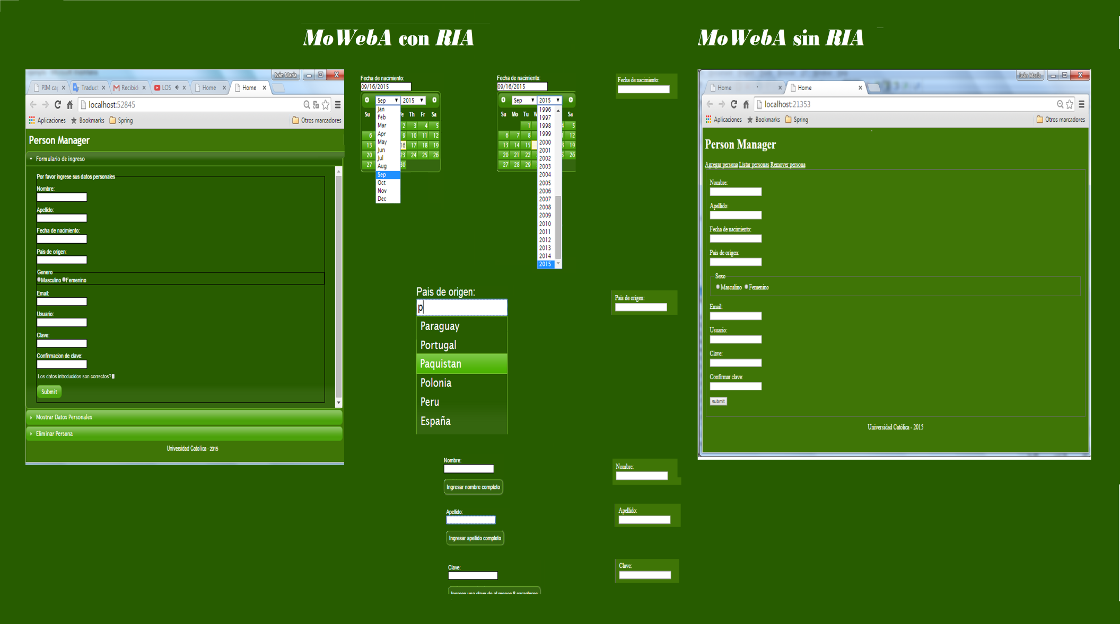
PI3: Desde el punto de vista de las presentaciones enriquecidas, ¿qué ventajas aportan las características RIA presentes en la aplicación implementada con MoWebA con RIA con respecto a MoWebA sin RIA?
Notes:
Acortar, sin RIA no se puede con RIA …..

Slide 22
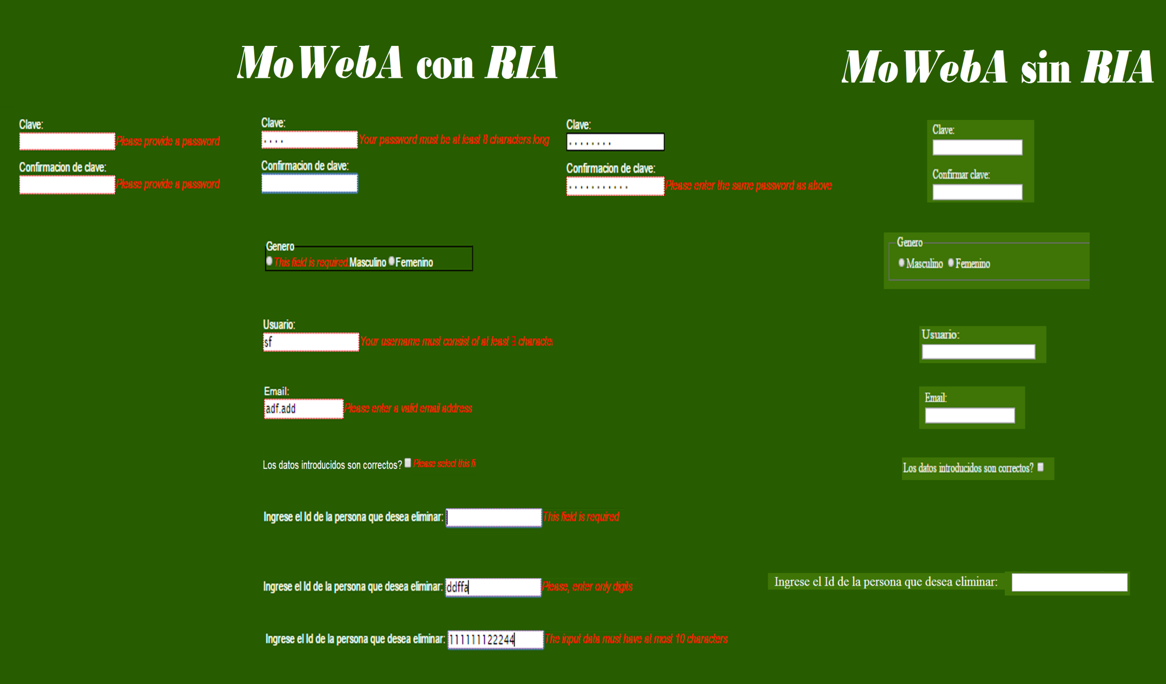
PI4: Desde el punto de vista de la lógica de negocios en el lado del cliente, ¿qué ventajas aportan las características RIA presentes en la aplicación implementada con MoWebA con RIA con respecto a MoWebA sin RIA?
Notes:
Acortar, sin RIA no se puede con RIA …..

Slide 23
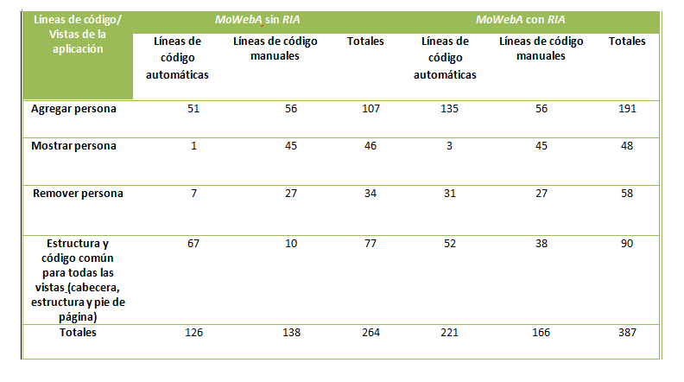
PI5: Para cada una de las vistas del Person Manager, ¿qué cantidad de líneas de código para la interfaz de usuario se pudieron generar de manera automática a partir de los modelos, en cada uno de los enfoques implementados?
Notes:
Analizando primeramente el tamaño total del Person Manager para ambos enfoques, se puede apreciar que el enfoque sin extensiones RIA posee 123 líneas de código menos (equivalente a un 32 %) que el enfoque con extensiones RIA. Esto se debe a que en el enfoque sin RIA no se genera código Javascript en la interfaz de usuario ya que su interfaz no posee elementos enriquecidos interactivos. Teniendo en cuenta que el objetivo de este trabajo de fin de carrera está enmarcado en los front-ends de las interfaces de usuario web, el porcentaje restante de la aplicación, que fue generado de manera manual (53% y 43%) respectivamente, corresponde a código para refinar la aplicación final y código para el acceso a la capa lógica y de dominio de la aplicación. Teniendo en cuenta que el código manual introducido en cada una de las vistas (48% del total de líneas de código en el enfoque MoWebA sin RIA y el 33% del total de líneas de código en el enfoque MoWebA con RIA) corresponde a la lógica de negocios de cada una y no forma parte de la extensión de este trabajo, se puede concluir que el 52% del código de la interfaz de usuario para el enfoque MoWebA sin RIA se pudo generar de manera automática y el 67% para su contraparte con RIA. Finalmente se puede concluir de que es posible generar más del 50% por ciento de la aplicación final Person Manager de manera automática para ambos enfoques.

Slide 24
Conclusión
Precisamente con este trabajo de fin de carrera se alcanzó aportar lo siguiente:
Características y tecnologías de las RIA.
Estado del arte de las principales metodologías Web basadas en MDD y MDA para RIA.
Un análisis de los elementos de interfaz enriquecidos (widgets) más utilizados.
Una extensión a los metamodelos de Contenido (Content) y Estructura (Layout) de MoWebA.
Una extensión a los perfiles de Contenido(Content) y Estructura (Layout).
Un análisis de herramientas de transformación de modelo a texto (M2T).
Con Acceleo de implementaron las plantillas de presentación y estructura.
Una ilustración de la propuesta.
Notes:
3- En base a un análisis efectuado a portales Web de uso extendido como Facebook, Youtube, Gmail y Amazon
4.1 Una reestructuración y clasificación de los elementos de interfaz con los que cuenta la aproximación MoWebA, separando a los distintos componentes de interfaz en elementos de entrada, salida y control.
El agregado del patrón composite, para definir una jerarquía entre los distintos elementos de interfaz simples y compuestos.
Widgets interactivos comunes en las aplicaciones RIA, precisamente richAccordion, richTabs, richAutoSuggest, richDatePicker y richToolTip y la validación de diversos campos de entrada (Live Validation).
4.2 para permitir la definición de las posiciones de los elementos en pixeles o en porcentajes.
5-Para la definición de la sintaxis concreta de la presentación, se agregaron los nuevos widgets y la validación de campos al perfil de Contenido, como así también la nueva definición de coordenadas al perfil de Layout de MoWebA.
6-Un análisis de las principales herramientas de transformación de modelo a texto (M2T) basado en plantillas.
7-La plantilla de presentación, la cual permite generar código para cada uno de los elementos definidos en el perfil de contenido de MoWebA a partir de los PIM de entrada. Para los widgets se genera código para la plataforma destino jQueryUI y jQuery validation plug-in.
La plantilla de estructura, la cual genera código CSS con las posiciones establecidas en el PIM de entrada.
¿Qué tan independiente de la plataforma destino son los PIM presentados a partir de las extensiones llevadas a cabo al metamodelo de Contenido de MoWebA?
El richAutoSuggest puede desplegarse en plataformas destino como: Flex, Laszlo, ExtJs, Dojo, YUI, Google Web Toolkit, Prototype/script.aculo.us, JQuery, MooTools, MochaUI, IT Mill, Backbase y Silverlight.
El richDatePicker puede desplegarse en plataformas destino como: Flex, Laszlo, ExtJS, Dojo, YUI, JQuery, MooTools, MochUI, IT Mill, Backbase y Silverlight.
El richToolTip puede desplegarse en plataformas destino como: Flex, Laszlo, ExtJs, Dojo, YUI, Google Web Toolkit, Prototype, JQuery, MooTools, MochaUI, IT Mill, Backbase, Silverlight.
El richAccordion y el richTabs pueden puede desplegarse en plataformas destino como: Flex, Laszlo, ExtJs, Dojo, Google Web Toolkit, Prototype, script.aculo.us, JQuery, MooTools, MochaUI, IT Mill, Silverlight.
Para los live Validation pueden llevarse a plataformas destino como Protoype, MooTools, AngularJS Form Validation, Dojo.

Slide 25
Trabajos futuros
Agregar más propiedades a los widgets y a las validaciones locales de los campos.
Agregar más widgets interactivos al metamodelo de contenido como por ejemplo el dialog, menu, progressbar, selectmenu, slider y spinner que también forman parte de jQueryUI.
Agregar a la capa de navegación extensiones para ofrecer una interacción asíncrona entre los lados cliente y servidor.
Separar en el modelo de dominio las entidades, que pueden ser alojadas en lado cliente y servidor para lograr persistencia de datos en el lado cliente.
Validar la propuesta llevando a cabo transformaciones a otras plataformas destino.
Efectuar la validación de la propuesta de extensión RIA a la capa de presentación de MoWebA, con un caso de estudio
Notes:
Reducir….

Slide 26
Preguntas?
Muchas gracias por la atención!

